Slide 1

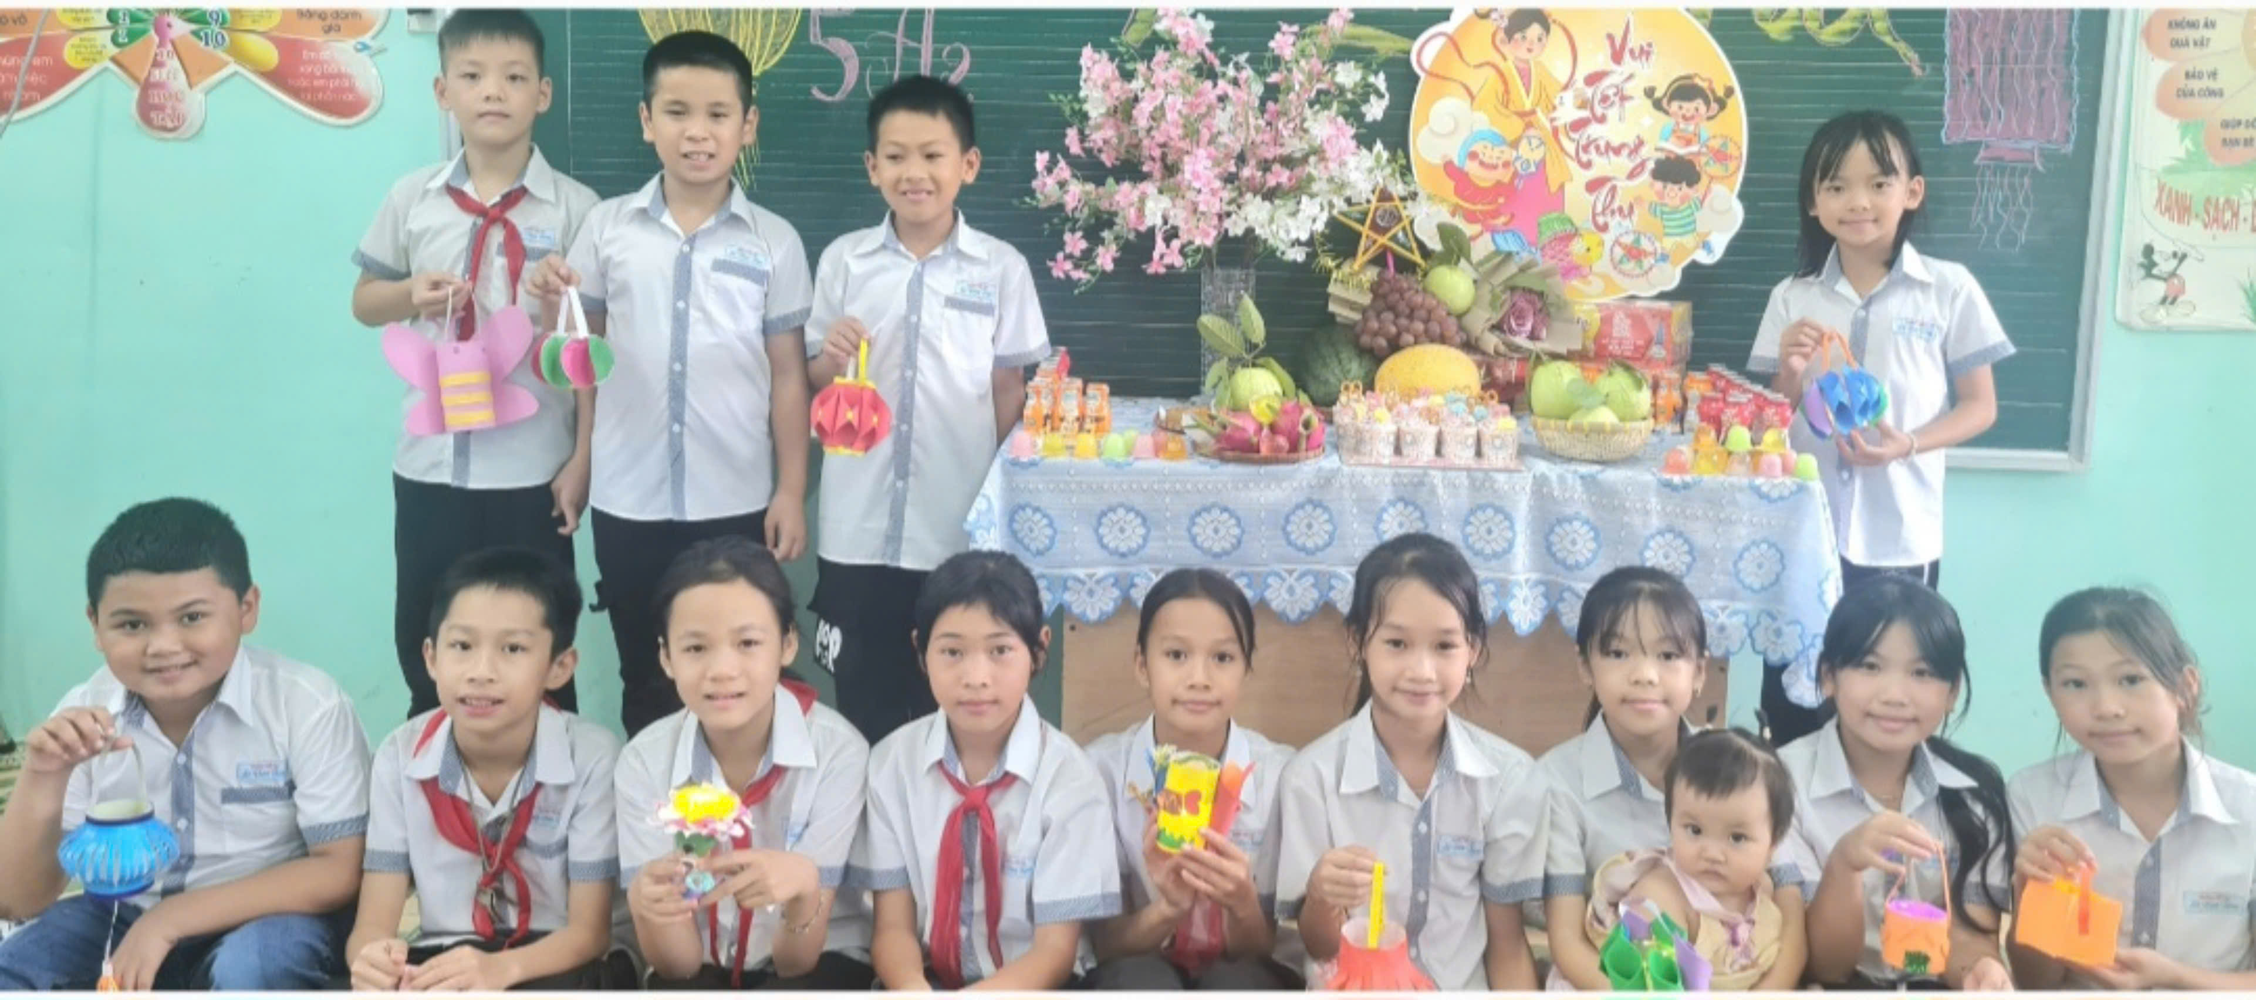



TRƯỜNG TIỂU HỌC LÊ VĂN TÁM
LỚP 5A2

Slide 2


Slide 3


Chỉ ra các câu ghép trong đoạn văn.
Mặt trời lên, cả cánh đồng lấp lóa nắng. Trời càng nắng, lúa càng sẫm lại, trĩu bông. Lúc này, cánh đồng đẹp như một tấm thảm. Mỗi khi có gió, những bông lúa ngả đầu vào nhau, sóng lúa nhấp nhô.

Slide 4
Các câu ghép trong đoạn văn:
- Mặt trời lên, cả cánh đồng lấp lóa nắng.
- Trời càng nắng, lúa càng sẫm lại, trĩu bông.
- Mỗi khi có gió, những bông lúa ngả đầu vào nhau, sóng lúa nhấp nhô.

Slide 5



Slide 6


Slide 7
1. Tìm câu ghép trong các đoạn dưới đây và cho biết kết từ nào được dùng để nối các vế câu.
a. Hoa bưởi là hoa cây còn hoa nhài là hoa bụi. Hoa cây có sức sống mạnh mẽ. Hoa bụi có chút gì giản dị hơn. Hương toả từ những cành hoa nhưng hương bưởi và hương nhài chẳng bao giờ lẫn.
(Theo Ngô Văn Phú)
b. Năm nay, vườn của ông tôi được mùa cả hoa lẫn quả. Ôi chao, cây khế sai chi chít những quả chín và giàn nhót đỏ mọng những chùm trái ngon lành.
(Vũ Tú Nam)
c. Chiếc xe lao đi khá nhanh mà rất êm. Thỉnh thoảng, xe chạy chậm lại vì vướng những xe phía trước rồi xe lại lướt lên như mũi tên.
(Theo Trần Thanh Địch)

Slide 8
Hoàn thành phiếu bài tập
Câu ghép | Kết từ nối các vế câu
Hoa bưởi là hoa cây còn hoa nhài là hoa bụi. | còn
Hương toả từ những cánh hoa nhưng hương bưởi và hương nhài chang bao giờ lẫn. | ….
Ôi chao, cây khế sai chi chít những quả chín và giàn nhót đỏ mọng những chùm trái ngon lành. | …
Thỉnh thoảng, xe chạy chậm lại vì vướng những xe phía trước rồi xe lại lướt lên như mũi tên. | …
nhưng
và
rồi

Slide 9
2. Tìm các vế của mỗi câu ghép dưới đây và cho biết cách nối các vế câu ở bài tập này có gì khác so với cách nối các vế câu ở bài tập 1.
a. Hoa cánh kiến nở vàng trên rừng, hoa sở và hoa kim anh trắng xoá.
(Xuân Quỳnh)
b. Dưới ánh trăng, dòng sông sáng rực lên, những con sông nhỏ lăn tăn gợn đều mơn man vỗ nhẹ vào hai bên bờ cát.
(Khuất Quang Thụy)
c. Ở mảnh đất ấy, tháng Giêng, tôi đi đốt bãi, đào ổ chuột; tháng Tám nước lên, tôi đánh giậm, úp cá, đơm tép; tháng Chín, tháng Mười, đi móc con da dưới vệ sông.
(Nguyễn Khải)

Slide 10
Câu | Các vế của câu ghép | Cách nối các vế có điểm gì khác với bài tập 1
a. Hoa cánh kiến nở vàng trên rừng, hoa sở và hoa kim anh trắng xoá.
Vế 1: hoa cánh kiến nở vàng trên rừng
Vế 2: hoa sở và hoa kim anh trắng xoá.
Nối trực tiếp: không dùng kết từ mà dùng dấu phẩy.
b. Dưới ánh trăng, dòng sông sáng rực lên, những con sóng nhỏ lăn tăn gợn đều mơn man vỗ nhẹ vào hai bên bờ cát.
Vế 1: dòng sông sáng rực lên
Vế 2: những con sóng nhỏ lăn tăn gợn đều mơn man vỗ nhẹ vào hai bên bờ cát.
Nối trực tiếp: không dùng kết từ mà dùng dấu phẩy.
Ở mảnh đất ấy, tháng Giêng, tôi đi đốt bãi, đào Ổ chuột; tháng Tám nước lên, tôi đánh
giậm, úp cá, đơm tép; tháng Chín, tháng Mười, đi móc con da dưới vệ sông.
Vế 1: tháng Giếng tôi đi đốt bãi, đào ổ chuột.
Vế 2: tháng Tám nước lên, tôi đánh giậm, úp cá, đơm tép
Vế 3: Tháng Chính, tháng Mười, đi móc con d dưới vệ sông.
Nối trực tiếp: không dùng kết từ mà dùng dấu phẩy.

Slide 11


Từ bài tập 1 và 2, em có thể nhận xét gì về cách nối các vế câu trong câu ghép?
+ Các vế của câu ghép có thể nối với nhau bằng một kết từ như (và, rồi, hoặc, còn, nhưng, mà, song,...)
+ Các vế của câu ghép có thế nối trực tiếp với nhau: giữa các vế không có kết từ mà chỉ có dấu câu (dấu phẩy, dấu chấm phẩy)

Slide 12



3. Chọn kết từ thay cho mỗi bông hoa trong các câu ghép sau:
và, rồi, còn, nhưng
a. Chích bông là loài chim bé nhỏ nhưng nó lại là loài chim có ích đối với nhà nông.
b. Ngoài sân, mèo mun đang nằm sưởi nắng và cún con cũng vậy.
c. Vườn nhà em, ban ngày, hoa mẫu đơn, hoa lan, hoa cúc đua nhau khoe sắc còn ban đêm, hoa nguyệt quế, hoa hoàng lan, hoa mộc lại cùng nhau toả hương.
d. Ngày nghỉ, em dậy sớm đá bóng với bố rồi em cùng mẹ ra vườn tưới cây.

Slide 13
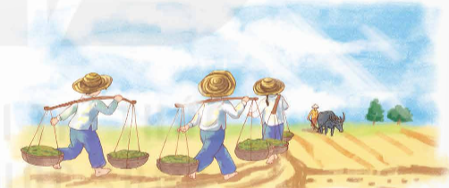
4. Viết đoạn văn (3 - 5 câu) về bài thơ Hạt gạo làng ta, trong đó có câu ghép gồm các vế nối bằng một kết từ hoặc nối trực tiếp.
Ví dụ: Hạt gạo làng ta” là một bài thơ hay được nhà thơ Trần Đăng Khoa viết nên. Có lẽ vì bài thơ có câu từ quá hay, quá ý nghĩa mà nhạc sĩ Trần Viết Bính đã phổ nhạc, cho ra đời ca khúc “Hạt gạo làng ta”. Bài hát với giai điệu du dương, giọng điệu hồn nhiên vui tươi. “Hạt gạo làng ta” không dừng lại ở một tác phẩm thơ, một tác phẩm nhạc; nó là nỗi lòng và tình yêu “hạt vàng” của nhân dân Việt Nam bao đời nay

Slide 14




